Slide 1
МЕТОДИЧЕСКОЕ ОБЪЕДИНИНИЕ УЧИТЕЛЕЙ ИНОСТРАННОГО ЯЗЫКА
Заседание №2
Ноябрь 2012 год
Составила и провела:
учитель английского языка, председатель МО КУЛИКОВА ТАТЬЯНА АЛЕКСАНДРОВНА

Slide 2
ПЛАН ЗАСЕДАНИЯ МО
Итоги первой четверти.
Основные задачи МО на 2012-2013 уч.год
Пути решения данных задач.
Учебная мотивация учащихся на уроках английского языка.
Контроль по линии МО на вторую четверть.
Подведение итогов школьной олимпиады.
Интернет олимпиада по английскому языку.
Международный конкурс по английскому языку « Британский бульдог»
Подготовка к неделе иностранного языка. План работы.

Slide 3
Основные задачи МО на 2012 – 2013 учебный год
Прививать и поддерживать интерес учащихся к предмету «Иностранный язык».
Постоянно работать над повышением эффективности урока, как основной формы учебно-воспитательного процесса.
Осваивать и внедрять в учебный процесс новые, эффективные технологии обучения.
Обеспечивать высокий методический уровень проведения всех видов занятий.
Постоянно работать над повышением объективности оценки и качества учебно-познавательной деятельности учащихся и их результатов.
Повышение профессиональной квалификации учителей.

Slide 4
Над решением данных задач работает наше МО:
Проведение недели иностранного языка – путь к повышению интереса учащихся к предмету.
Проведение нестандартных форм урока – путь к повышению эффективности урока.
Прохождение курсов повышения квалификации, работа по теме самообразования, посещение выездных семинаров, мастер-классов, круглых столов, участие в вебинарах – пути повышения квалификации учителей нашего МО.

Slide 5
Перед учителем стоит главная задача:
ДАТЬ СТАНДАРТЫ ОБРАЗОВАНИЯ, ПРЕДУСМОТРЕННЫЕ ФГОС, т.е. ОБУЧИТЬ
4 ВИДАМ РЕЧЕВОЙ ДЕЯТЕЛЬНОСТИ:
Аудированию;
Говорению;
Чтению;
Письменной речи.
+
РАЗВИВАТЬ И ПОСТОЯННО ПОДДЕРЖИВАТЬ УЧЕБНУЮ МОТИВАЦИЮ УЧАЩИХСЯ !!!

Slide 6
А как? По ФОРМУЛЕ:
Все составляющие урока с использованием ИКТ + использование разнообразных форм при обучении разным видам речевой деятельности
+
Необходимость поддерживать благоприятный климат общения между Учителем и Учащимися
=
мотивация и интерес
к дальнейшему изучению английского языка

Slide 7
Контроль по линии мо на 2 четверть:
4-ые классы – контроль навыка чтения с полным пониманием прочитанного.
5-ые классы – контроль навыка аудирования. Тестовые задания.
7-ые классы – лексико-грамматический тест.
11 классы – контроль навыка письма
( письмо другу по переписке на заданную тему)
СРОКИ – первая – вторая неделя декабря.

Slide 8
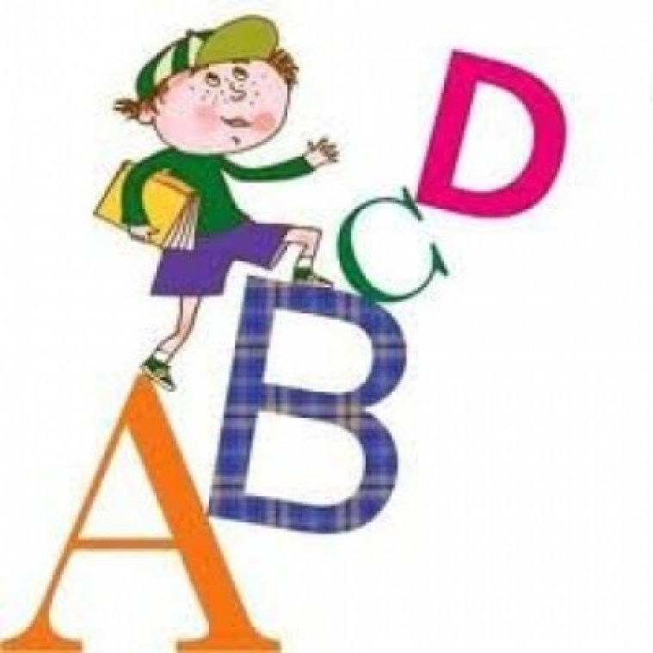
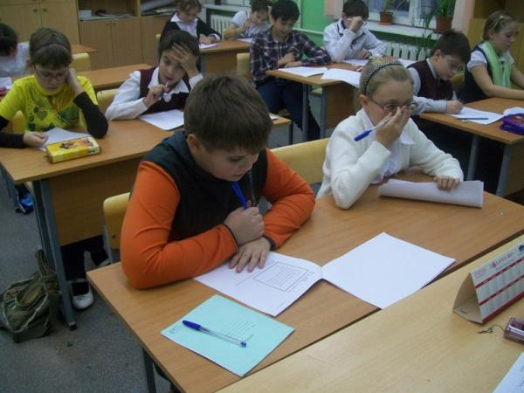
Подведение итогов школьной олимпиады

Slide 9
Интернет-олимпиада по английскому языку

Slide 10
Международный игровой конкурс по английскому языку «Британский бульдог»
18 декабря (Вт.) 2012 года;
4 возрастные группы – 3-4;5-6;7-8;9-11кл.;
Проведение конкурса - 90 минут;
http://rundog.ru

Slide 11
Подготовка к неделе иностранного языка. План работы.

Slide 12
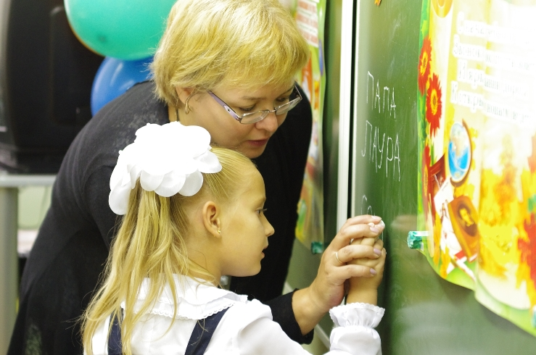
Педагог и садовник! Их цели конечные не в силах ничто и никто изменить: сеять разумное, доброе, вечное и непременно растить!

